Slide 1
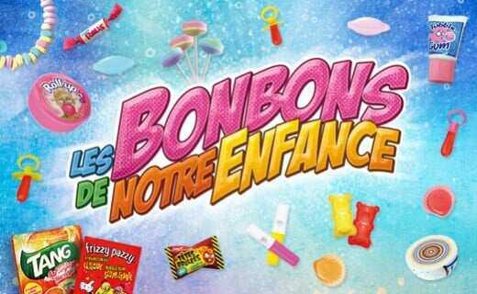




Slide 2
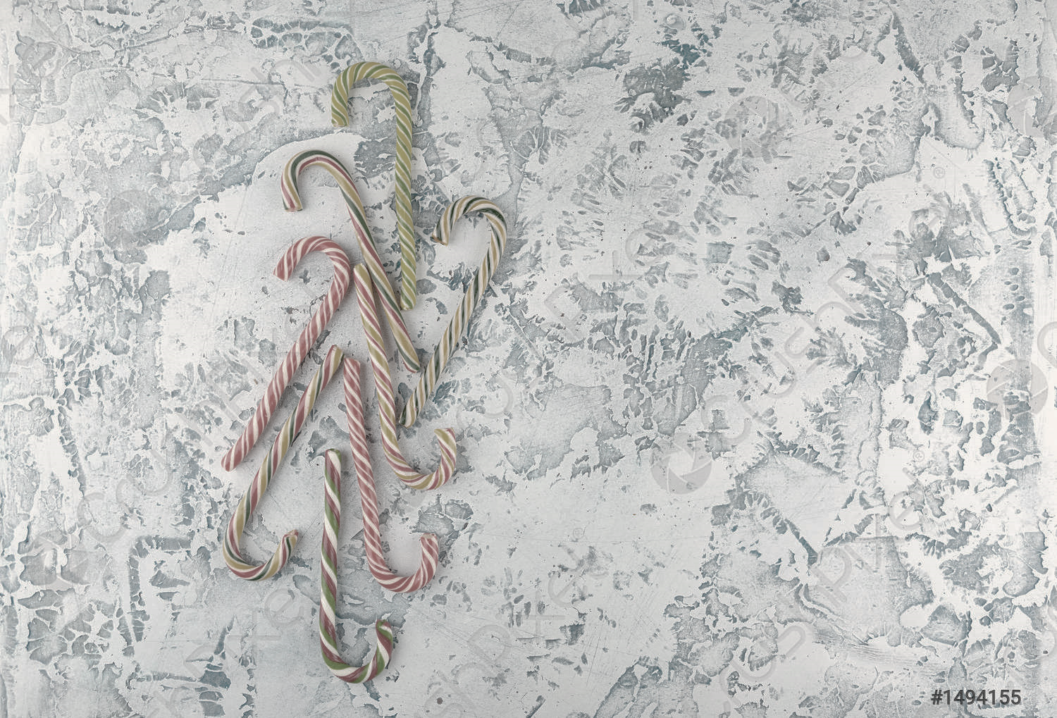
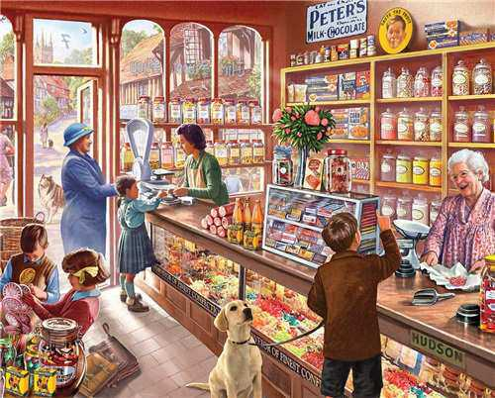


Slide 3

Un petit retour nostalgique pour vous présenter l’histoire de quelques bonbons d’antan: Ils ont le goût de l’enfance, des souvenirs partagés et des comptoirs de confiseries d’antan. Revenons dans le temps
Un peu de culture, ça fait toujours du bien. Je vous pose donc la question, d’où vient le bonbon ?
On commence 600 avant J.C avec la découverte par les Perses d’un roseau pouvant donner du miel. Près de 200 ans après, suite à la conquête de la perse, Alexandre le Grand découvrit ce fameux roseau, et décida d’en faire la culture sur tout le bassin méditerranéen. Ce n’est que bien plus tard, vers le XIIème Siècle que l’Europe aura eu vent de la canne à sucre. Ainsi, le début de la confiserie débuta.
Frizzy Pazzy, Coquillages Roudoudous, Tubble Gum, Pipas, Roll'Up, Têtes Brûlées, Soucoupes à la poudre, Boules Magiques, Fresquito, Treets, gaufrettes Ménélik, gâteaux Yes... et tant d'autres bonbons rétro !

Slide 4
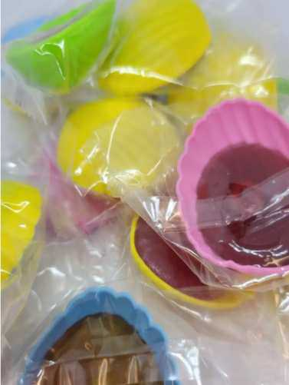
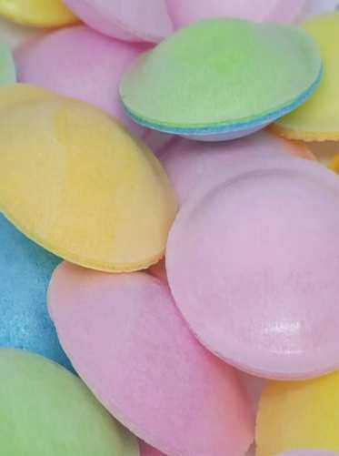
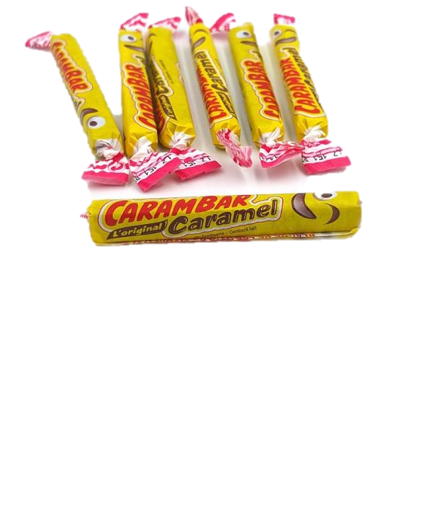
La soucoupe
Ce bonbon, vedette des années 80, a une origine inconnue. Toutefois, on peut supposer sa création dans les années 1950-1960 quand les films de science-fiction et leurs soucoupes volantes étaient réputés. Ce bonbon a donc été fabriqué pour profiter de leur popularité et offrir au public de ces films une confiserie fruitée et acidulée !
Le Carambar
Le roudoudou
Lors de sa création, le roudoudou était présenté dans un véritable coquillage. Il est désormais dans un coquillage en plastique. Le roudoudou connait son apogée dans les années 1960-1970. Il est même cité dans la chanson « Mistral Gagnant » de Renaud dans les années 80 !
… »Et les vrais Roudoudous qui nous coupaient les lèvres et nous niquaient les dents » …
Ce bonbon au caramel est né en 1954 dans le Nord, où il est encore produit aujourd’hui. Des couleurs flashy (du jaune, du rouge, du fuchsia) ? C’est pour être repéré dès le premier coup d’œil par les gamins à la boulangerie ! Et le nom Caram’Bar est tout simplement la contraction de « caramel en barre », un format nouveau pour l’époque. C’est en 1984 qu’il devient Carambar.

Slide 5
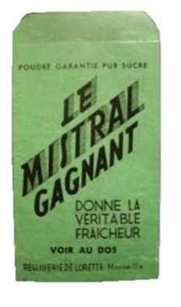
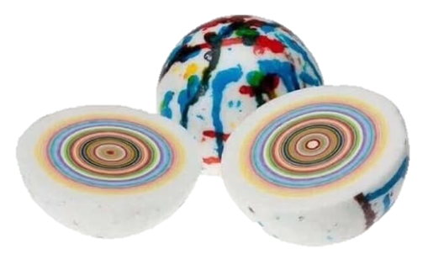
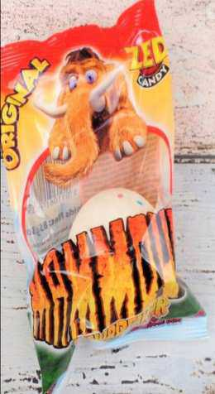
Casse-gueule ou Couille de Mammouth Lorsqu'on parle des meilleurs bonbons qui ont disparu, il est essentiel de parler des Boules de Mammouth, ces délicieuses sucreries qui semblaient surgir tout droit des abysses. Vous ne pouviez pas vous en passer, ces sphères au parfum mystérieux étaient la clé de la popularité à la récré. Ces boules étrangement artificielles transformaient votre langue à force de les savourer, au point de ne pouvoir vous contenter que de soupe pendant quatre longs jours. Le Casse-gueule était appelé ainsi en raison de sa consistance extrêmement dure, nécessitant une longue période de succion avant de pouvoir être mâchée. Le Casse-gueule était composée de nombreuses couches, chacune arborant une couleur et parfois un goût distinct. Après avoir teinté la bouche de couleurs et sollicité les mâchoires, le bonbon diminuait suffisamment en taille pour être mâché, dévoilant en fin de compte une simple gomme ordinaire.
Mistral Gagnant
Ce bonbon était une poudre acidulée qu'on aspirait avec une paille en papier. Il y avait plusieurs parfums : fraise, citron, cola, orange... Le nom venait du fait qu'on pouvait gagner un autre bonbon en trouvant un ticket gagnant à l'intérieur de l'emballage. C'était un jeu de hasard qui rendait ce bonbon encore plus excitant ! Mistral Gagnant était emblématique dans les années 1960 et 1980.

Slide 6
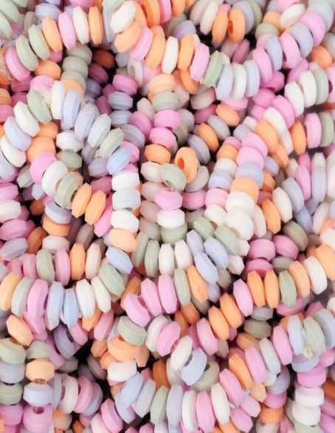
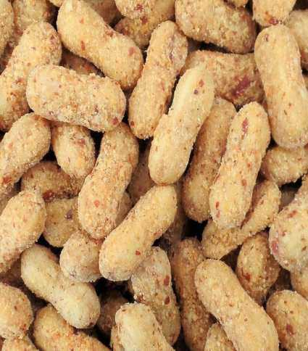
Les colliers de bonbons
À la fois bijou et sucrerie, le collier de bonbons était un véritable symbole des années 70. Composé de pastilles multicolores montées sur un élastique, ce bonbon permettait aux enfants de se sentir "fashion" tout en satisfaisant leur gourmandise. À chaque bouchée, un petit craquement sucré. Un double plaisir qui mélangeait jeu et friandise.
Les bonbons à la cacahuète
Dans la grande famille des bonbons des années 70, les bonbons cacahuète Kubli occupent une place toute particulière. Fabriqués par la maison Kubli, une confiserie française fondée en 1900 et reconnue pour ses recettes traditionnelles, ces friandises mêlent habilement la douceur du sucre caramélisé à la saveur intense de la cacahuète grillée. Présentés sous forme de petites bouchées craquantes, ils étaient souvent vendus en vrac chez les boulangers ou sur les marchés, dans des sachets transparents ou des cornets en papier kraft.

Slide 7
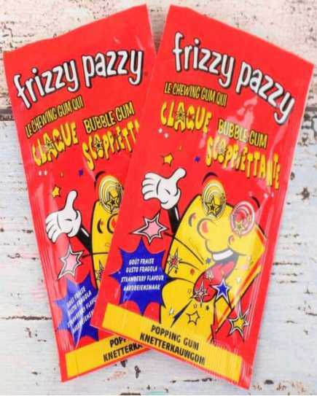
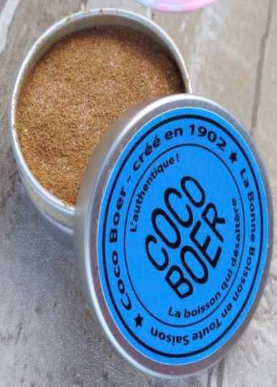
Frizzy Pazzy:
Parmi les bonbons qui ont disparu, on se souvient des Frizzy Pazzy, cette poudre qui crépitait dans la bouche, et qui faisait un bruit rigolo quand on les mâchait. On les trouvait dans des sachets de différentes couleurs, et on pouvait les mélanger pour créer des goûts originaux. C'était un vrai plaisir de sentir ces billes éclater sur notre langue, et de faire des bulles avec le chewing-gum. Ils ont été retirés du marché dans les années 90, à cause de leur forte teneur en sucre et en colorants, qui étaient mauvais pour la santé et pour l'environnement.
Coco Boer :
Créé en 1902, le légendaire Coco Boer est une sucrerie à la réglisse qui se présente sous forme de poudre et est généralement conditionné dans un petit récipient en métal. En mélangeant cette poudre avec une quantité modérée d'eau, on obtient une délicieuse boisson. Malheureusement, la fabrication de ce bonbon a été interrompue dans les années 1970.

Slide 8
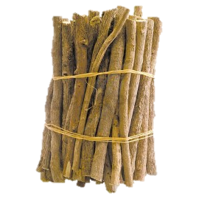
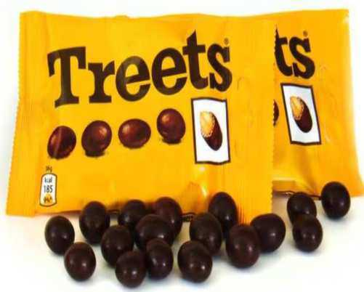
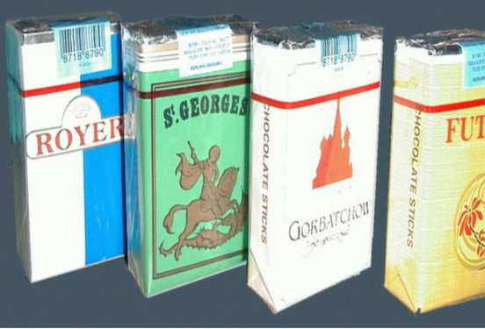
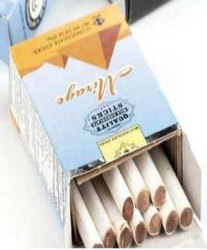
Les bâtons de réglisse Zan :
Ces bâtons noirs à la réglisse qu'on mordillait ou qu'on suçait, et qui avaient un goût fort et amer. On les appréciait pour leur effet rafraîchissant et digestif, et pour leur aspect naturel. C'était un bonbon traditionnel, qui existait depuis le 19e siècle.
Treets:
Ces dragées au chocolat recouvertes d'une coquille de sucre colorée étaient les ancêtres des M&M's. On les aimait pour leur croquant et leur fondant. On se régalait avec ces dragées, qui étaient parfaites pour le goûter ou pour le cinéma. Ces bonbons ont disparu et ont été remplacés par les M&M's en 1986, pour des raisons commerciales, car la marque a été rachetée par Mars.
Les cigarettes au chocolat
On a tous fait semblant d’avoir la classe avec notre cigarette au chocolat au bout des doigts. Un petit goût d’interdit qui nous était alors autorisé et nous donnait envie de grandir (si on avait su…).
Plus que le goût du chocolat (qui n’était pas forcément de qualité), c’était toute la gestuelle qui nous plaisait : caler la clope entre ses doigts, faire de fausses bouffées, expulser la fumée imaginaire…

Slide 9
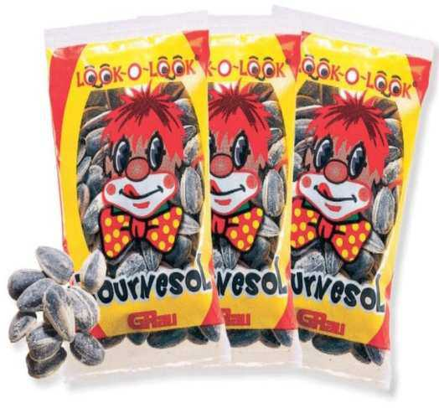
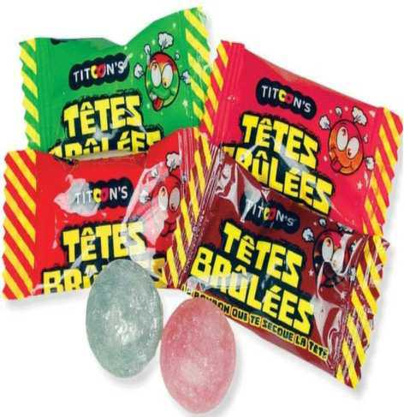
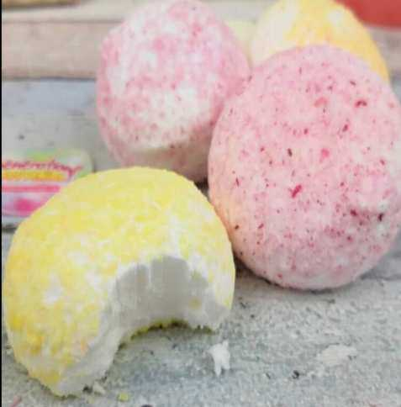
Les graines de tournesol. Pipas sol,
On vous voit venir, et jusqu’à preuve du contraire : NON, il ne s’agit pas de bonbons, merci. Les graines de tournesol étaient omniprésentes au sein des cours de récrés. Pourquoi ? Le mystère reste et restera entier.
Les bonbons Têtes brulées:
se présentent sous la forme de billes recouvertes d'acide citrique pour créer une sensation acide lors de la consommation.
Boules de Coco
On les voit moins fréquemment qu’avant mais ca existe encore et on se demande pourquoi. Il existait 2 sortes, des croquantes en sorte de meringue/polystyrene et une autre molle en guimauve. Les 2 étant chimiques et sucrées de manière égale.

Slide 10
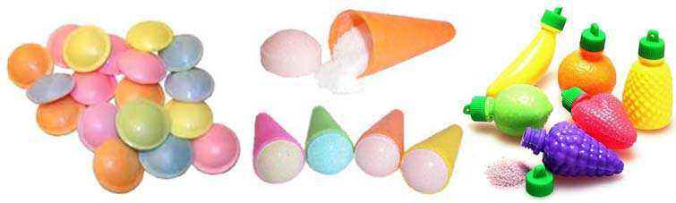
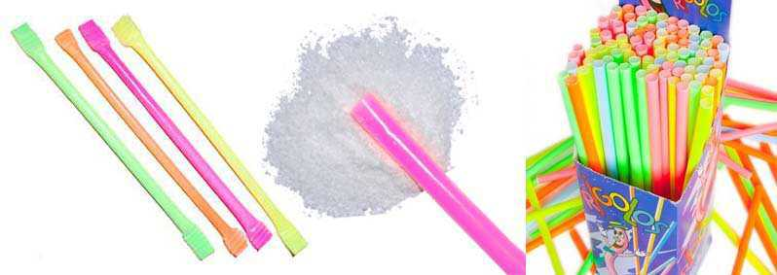
Les bonbons avec de la poudre acidulée : soucoupes en ostie, cornets et bouteilles-fruits.
Les pailles de poudre acide. Je me souviens qu'on avait toujours du mal à les terminer car la salive faisait agglomérer la poudre.

Slide 11
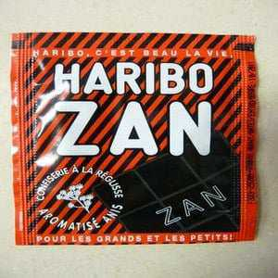
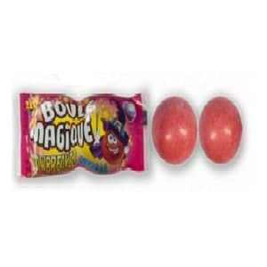
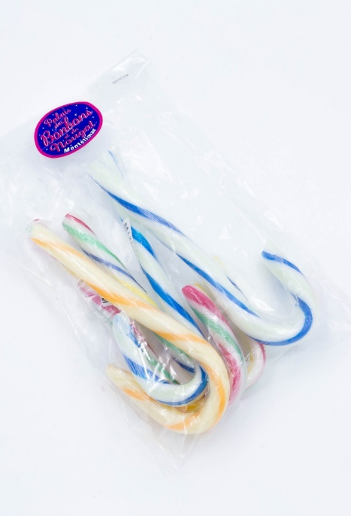
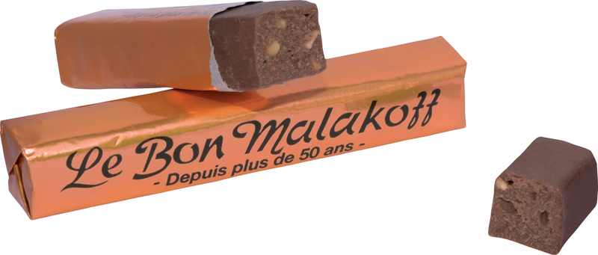
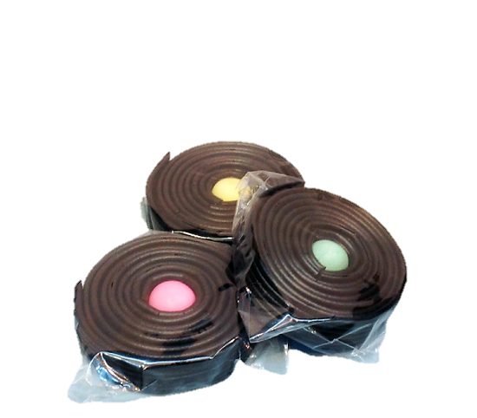
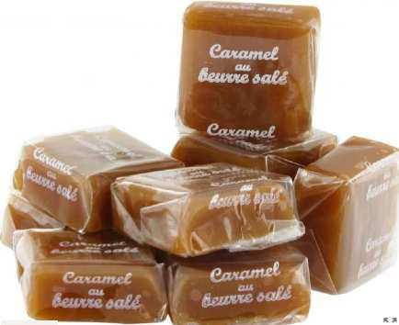
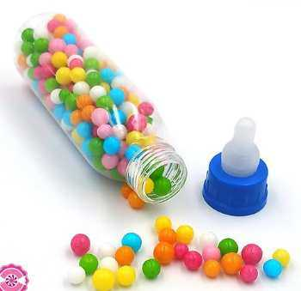
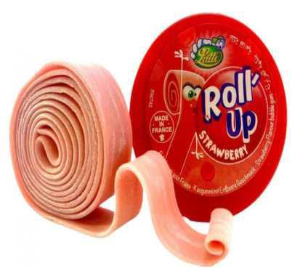
Pain Zan Haribo Anis
Boule Magique
Candy canes
Le bon Malakoff
Roll Up fraise. Cette bande
de chewing gum en rouleau
Caramels tendres au beurre salé
Biberon perlage
Le rouleau de réglisse
avec sa bille gum.

Slide 12
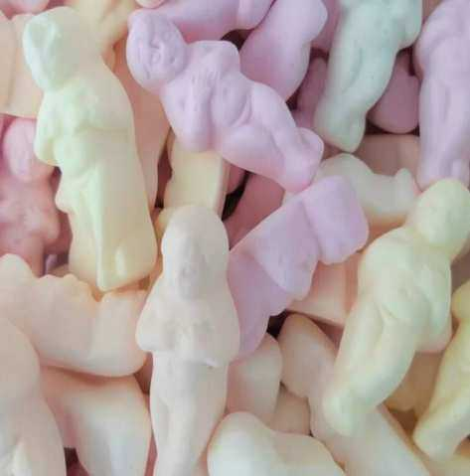
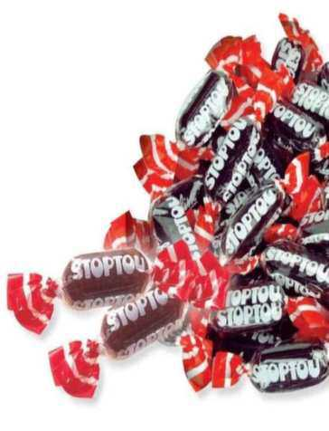
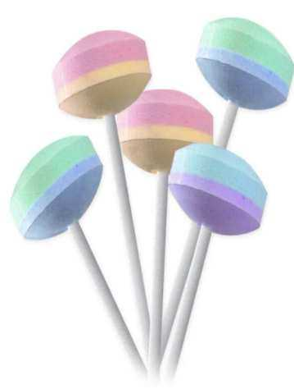
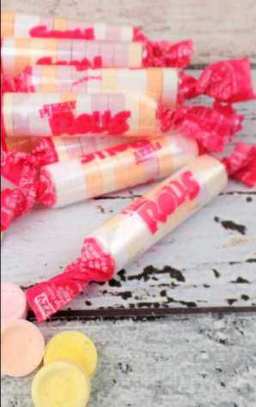
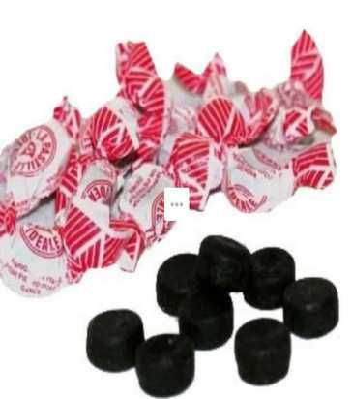
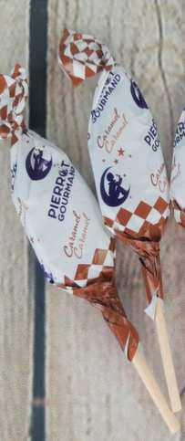
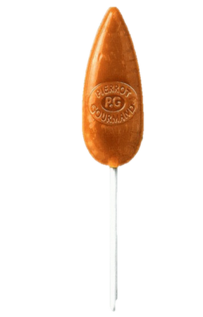
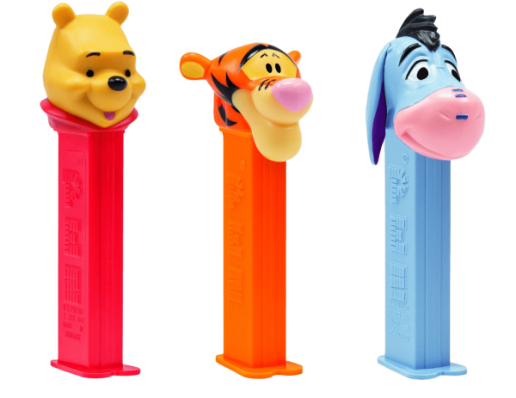
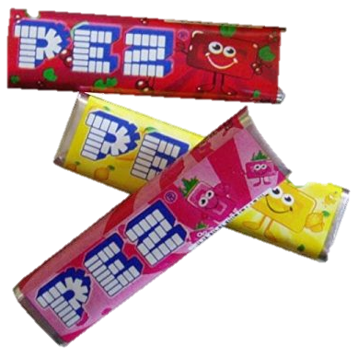
Stoptou au goût réglisse
Sucettes Lollies
Les Rolls de Dextrose
Petit Jésus meringues fondantes
PEZ: distributeur mécanique
surmonté d'une figurine
La pastille Idéale :
de pâte de réglisse mentholée
Sucettes Pierrot Gourmand

Slide 13

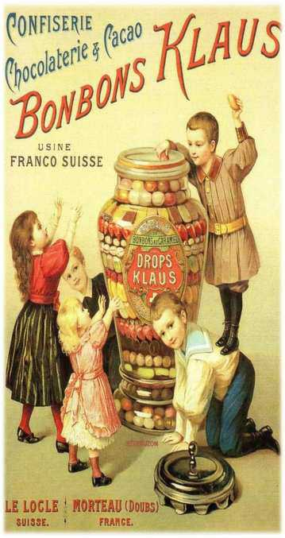
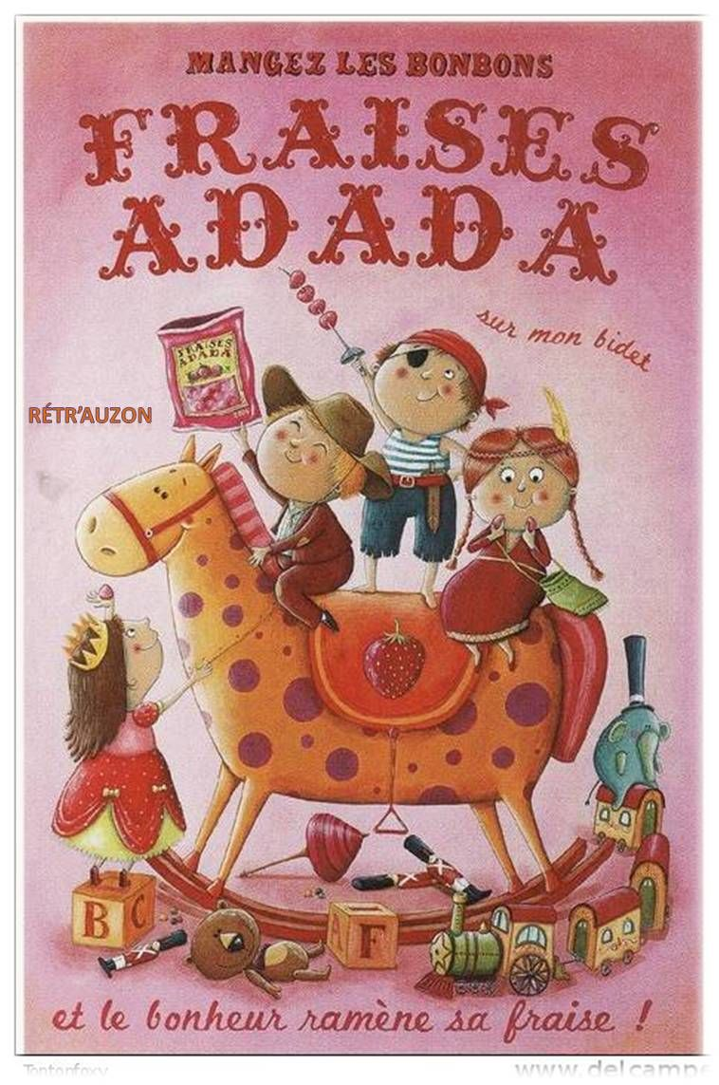
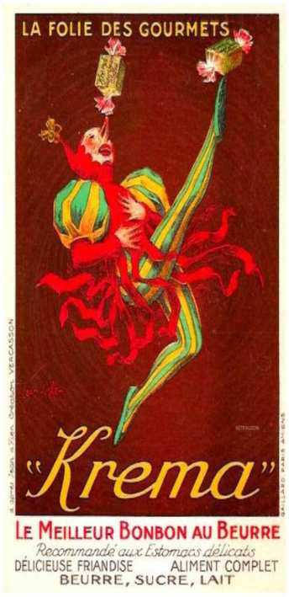
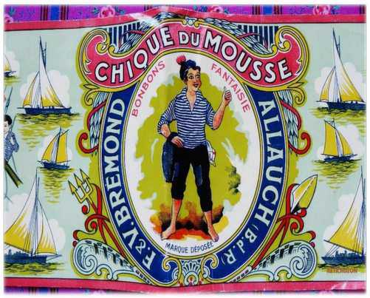
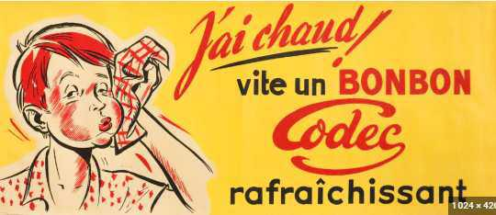
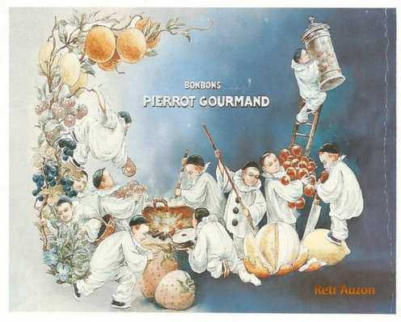

Slide 14
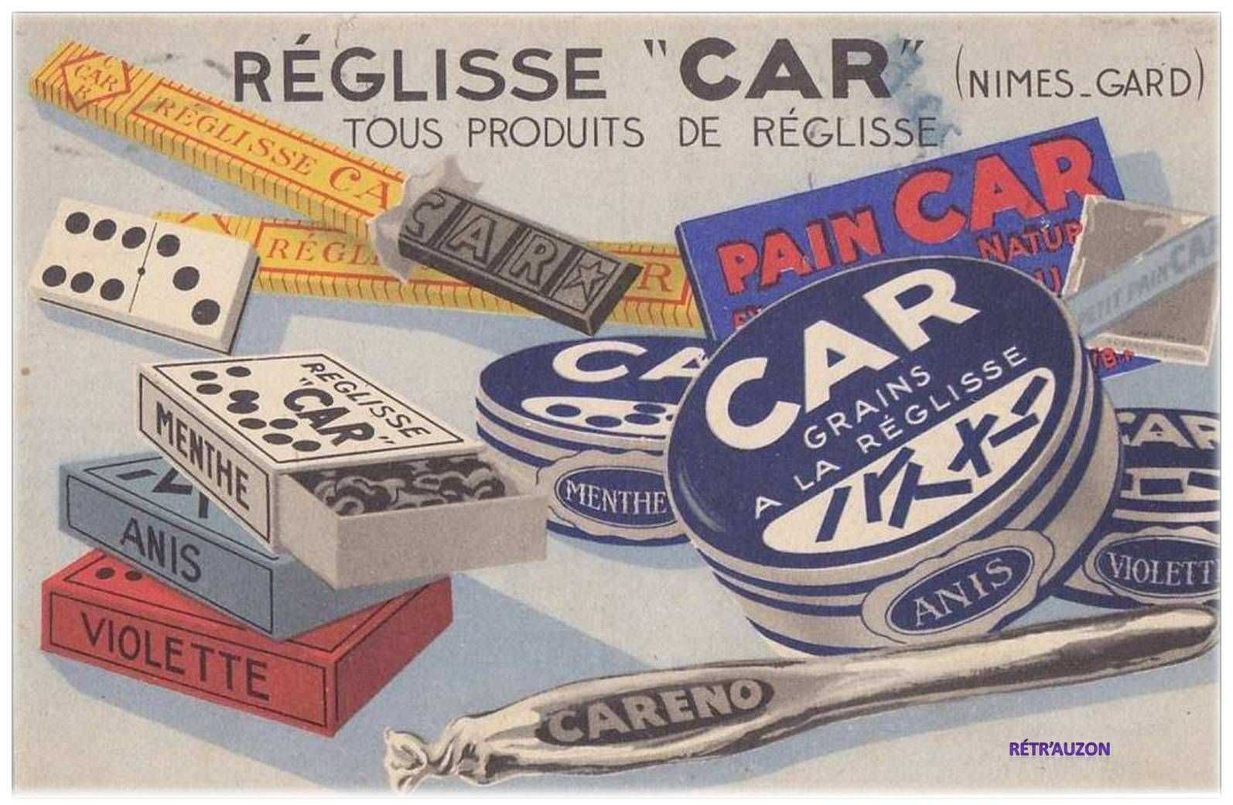

Commentaires et images du NET:

